Slide 1
Design der App

Slide 2


Ladebildschirm
from mech17

Slide 3

Startbildschirm
Durch den Klick auf Schritte gelangt zu einer neuen Aktivity, wo ein Balkendiagramm angezeigt wird.
Übersicht
Schritte
1000/10000 Schritte
10%
Durch den Klick auf Weitere Details wird eine separate Aktivity gestartet, wo ein Balkendiagramm erscheint das die Stürze über ein Monat zeigt.
Stürze
Anzahl der Stürze 5
Weitere Details
Wenn man Weitere Details klickt gelangt man auf eine neue Aktivity wo ein Graphen Diagramm erscheint wo der Kraftverlauf über einen Tag angezeigt wird.
Belastungsanalyse
Belastung 40kg
Weitere Details
Notfallkontakt
Verwandte
+436648896325
Wenn man auf Notfallnummer hinzufügen klickt kommt ein kleines Fenster wo der neue Kontakt hinzugefügt werden kann.
Notfallnummer hinzufügen

Slide 4
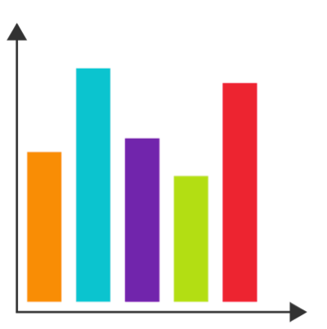
Schritte Aktivity
←
Schritte
Heute Datum
1000 Schritte
Hier werden die Schritte nochmals in Form eines Balken angezeigt. Darunter die ungefähr gegangene Strecke und die verbrannten Kalorien.
Hier wird ein Balkendiagramm angezeigt. Auf der X-Achse wird die Zeit in Stunden aufgetragen. Auf der Y-Achse die gegangenen Schritte.

Slide 5
Stürze Activity
←
Stürze
Heute Datum
5 Stürze
Hier werden die Stürze nochmals in Form eines Balken angezeigt.
Hier wird ein Balkendiagramm angezeigt. Auf der X-Achse wird die Zeit in Monate aufgetragen. Auf der Y-Achse die Stürze.

Slide 6
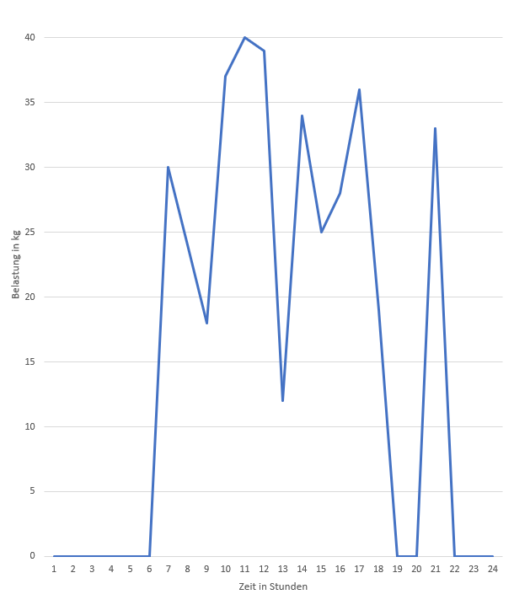
Belastungsanalyse
←
Belastungsanalyse
Heute Datum
40 Kilogramm
Hier wird die Belastung nochmals in Form eines Balken angezeigt.
Hier wird ein Balkendiagramm angezeigt. Auf der X-Achse wird die Zeit in Stunden aufgetragen. Auf der Y-Achse die Stürze.

Slide 7
Notfallkontakt
Notfallkontakt hinzufügen
Durch den Klick auf Notfallkontakt hinzufügen öffnet sich ein Dialog-Fenster, wo der Kontakt hinzugefügt werden kann.
Name
Telefonnummer
CANCEL
OK
Notfallkontakt
Verwandte
+436648896325
Notfallnummer hinzufügen

